Slide 1
Пособие для кабинета биологии «Строение организма человека»
Автор: Веникова Ольга, ученица 10 класса
Руководитель: А.А.Куницын, учитель биологии

Slide 2
Перечень систем органов
Опорно-двигательная система;
Кровеносная система;
Дыхательная система;
Пищеварительная система;
Выделительная система;
Эндокринная система;
Нервная система;
Половая система.

Slide 3
Опорно-двигательная система
Перечень систем органов

Slide 4
Функции опорно-двигательной системы
Опорная;
Двигательная;
Защитная;
Ресорсная функция;
Метаболическая.
Перечень систем органов

Slide 5
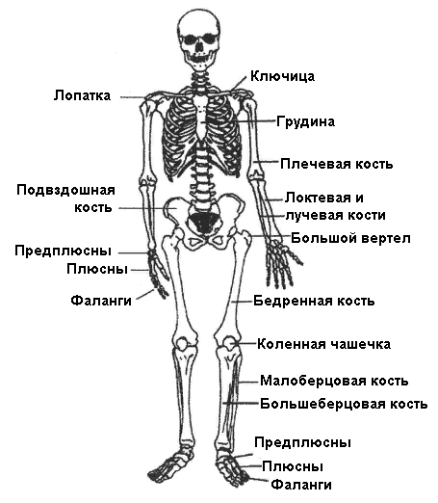
Строение опорно-двигательной системы
Скелет головы;
Скелет туловища;
Скелет верхней конечности;
Пояс верхней конечности;
Скелет нижней конечности;
Пояс нижней конечности.
Перечень систем органов

Slide 6
Скелет головы
Мозговой отдел
Лобная кость
Теменные кости
Затылочная кость
Височные кости
Лицевой отдел
Вехнечелюстные кости
Нижнечелюстная кость
Скуловые кости
Носовые кости
Перечень систем органов

Slide 7
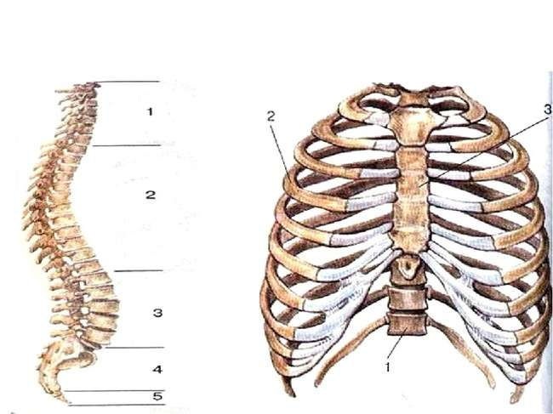
Скелет туловища
ПОЗВОНО́ЧНИК- это осевой скелет человека, выполняющий опорную и защитную функции.
1.Шейный отдел 7позвонков;
2.Грудной отдел 12 позвонков;
3.Поясничный отдел 5 позвонков;
4.Крестец 5 позвонков;
5.Копчик 3-5 позвонков. Есть изгибы : шейный; грудной; поясничный; крестцовый; копчиковый.
Перечень систем органов

Slide 8
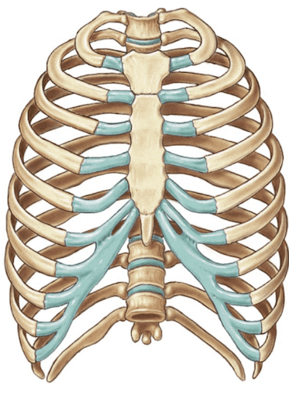
Скелет туловища
Грудна́я клетка— одна из частей туловища. Образуется грудиной, 12 парами рёбер, грудным отделом позвоночника, а также мышцами.
Перечень систем органов

Slide 9
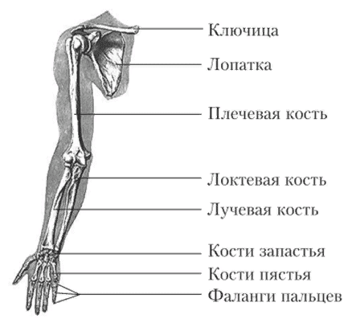
Скелет верхней конечности
Ключица;
Лопатки;
Плечевая кость;
Локтевая кость и лучевая кость;
Кости запястья;
Фаланги пальцев.
Перечень систем органов

Slide 10
Кровеносная система
Перечень систем органов

Slide 11
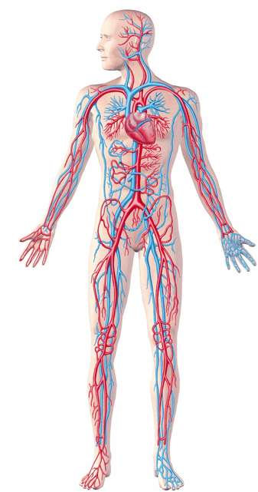
Функции кровеносной системы
Поддерживает постоянство внутренней среды;
Переносит кислород;
Перенос гормонов;
Перенос питательных веществ;
Защитная.
Перечень систем органов

Slide 12
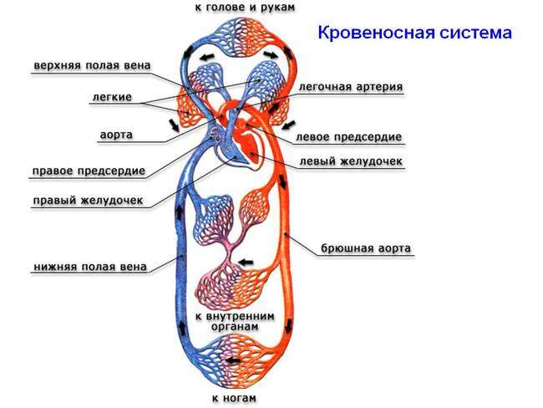
Строение кровеносной системы
Сердце;
Сосуды;
Кровь.
Перечень систем органов

Slide 13
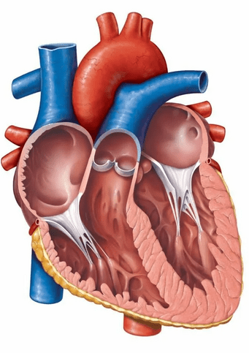
Сердце
Четырехкамерное;
Два желудочка (правый и левый);
Два предсердия (правое и левое);
Створчатые клапаны;
Полулунные клапаны;
Аорта.
Перечень систем органов

Slide 14
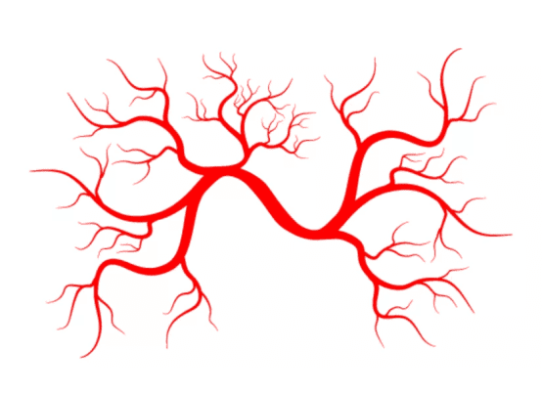
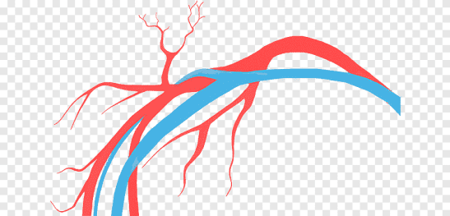
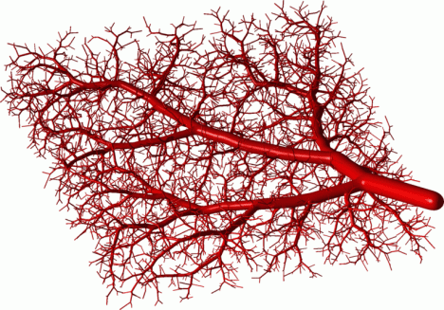
Сосуды
Артерии – сосуды по которым кровь идет от сердца;
Вены – сосуды по которым идет кровь к сердцу;
Капилляры – самые тонкие сосуды.
Перечень систем органов

Slide 15
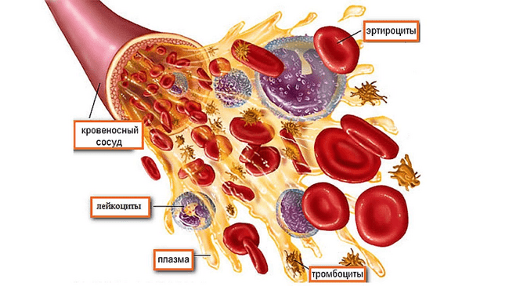
Кровь
Плазма - это жидкая подвижная соединительная ткань внутренней среды организма, которая состоит из жидкой среды — плазмы и взвешенных в ней клеток — форменных элементов: лейкоцитов, эритроцитов и тромбоцитов.
Эритроциты Лейкоциты;
Тромбоциты.
Перечень систем органов

Slide 16
Круги кровообращения
Большой круг кровообращения – начинает в левом желудочке и заканчивается в правом предсердии;
Малый круг кровообращения – начинается в правом желудочке и заканчивается в левом предсердии.
Перечень систем органов

Slide 17
Дыхательная система
Перечень систем органов

Slide 18
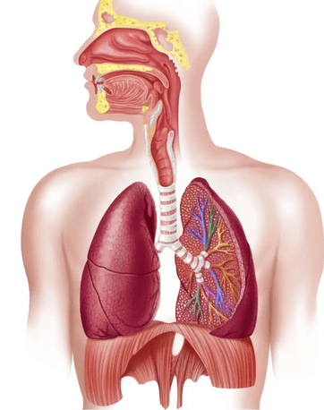
Функции дыхательной системы
поступление в организм кислорода;
выведение из организма углекислого газа;
Терморегуляция.
Перечень систем органов

Slide 19
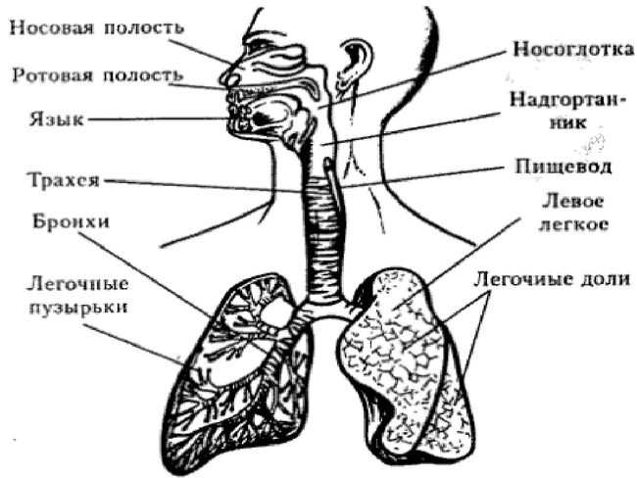
Строение дыхательной системы
Носовая полость;
Носоглотка;
Гортань;
Трахея;
Бронхи;
Лёгкие;
Лёгочные пузырьки.
Перечень систем органов

Slide 20
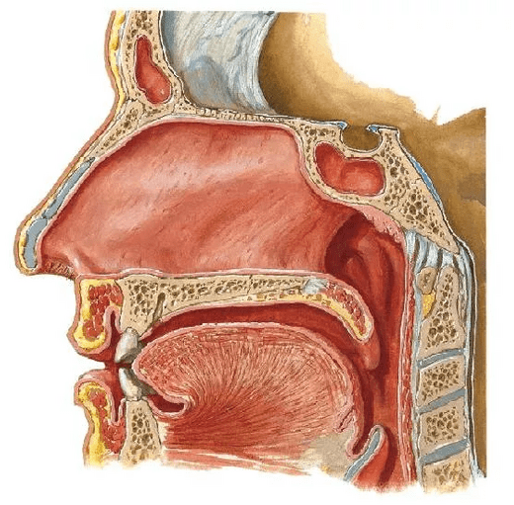
Носовая полость
Функции носовой полости:
Очищает вдыхаемый воздух;
Увлажняет воздух;
Согревает воздух.
Перечень систем органов

Slide 21
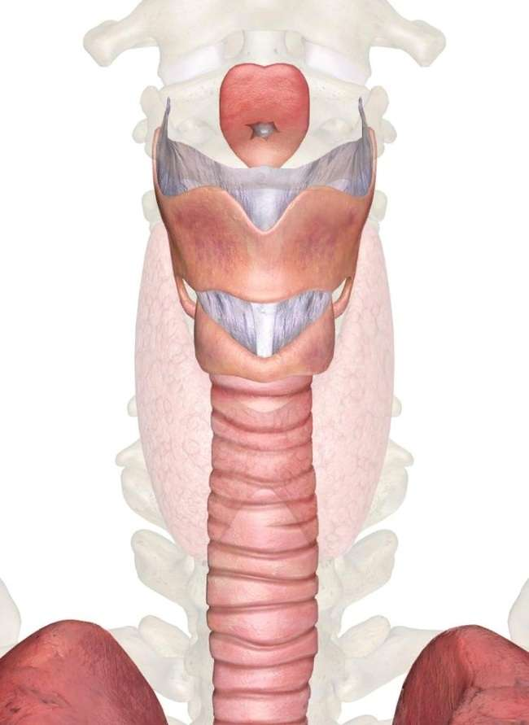
Гортань
Надгортанник
Надгортанник —это эластичный хрящ гортани, называемый также хрящ надгортанный. Надгортанник закрывает вход в гортань во время глотания, препятствуя этим попаданию пищи в нижние дыхательные пути.
Перечень систем органов

Slide 22
Трахея
Трахея — это дыхательное горло, непосредственное продолжение гортани. Имеет вид трубки длиной 11—13 см, состоящей из 10—12 хрящевых полуколец, соединённых плотной волокнистой соединительной тканью.
Перечень систем органов

Slide 23
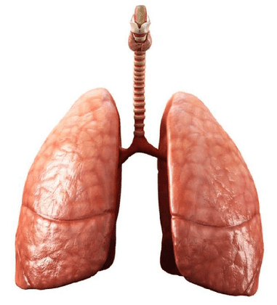
Лёгкие
Лёгкие – это мягкий, губчатый, конусообразный парный орган. Лёгкие обеспечивают дыхание - обмен углекислого газа и кислорода.
Перечень систем органов

Slide 24
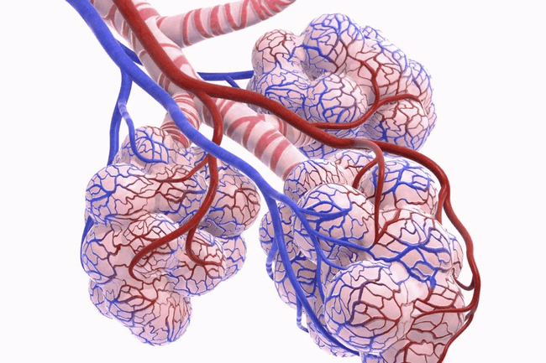
Лёгочные пузыри
Альвеолы- это легочные пузырьки, предназначение которых – газообмен. Имеют тонкие стенки и микроскопический размер.
Перечень систем органов

Slide 25
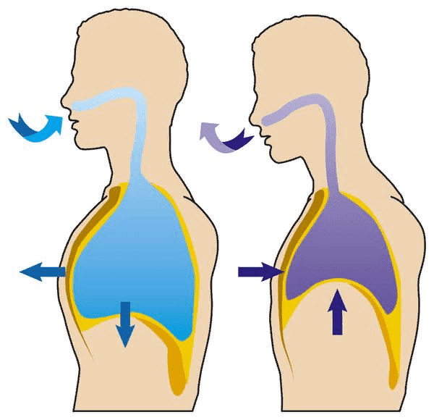
Дыхательные движения
Он определяется глубиной дыхания (объема вдоха и выдоха) и частотой дыхания. Минутный объем дыхания — объем выдыхаемого или вдыхаемого воздуха за минуту, равный произведению дыхательного объема на частоту дыхательных движений. В спокойном состоянии взрослый человек в среднем вдыхает 500 мл воздуха 16 раз в минуту.
Перечень систем органов

Slide 26
Пищеварительная система
Перечень систем органов

Slide 27
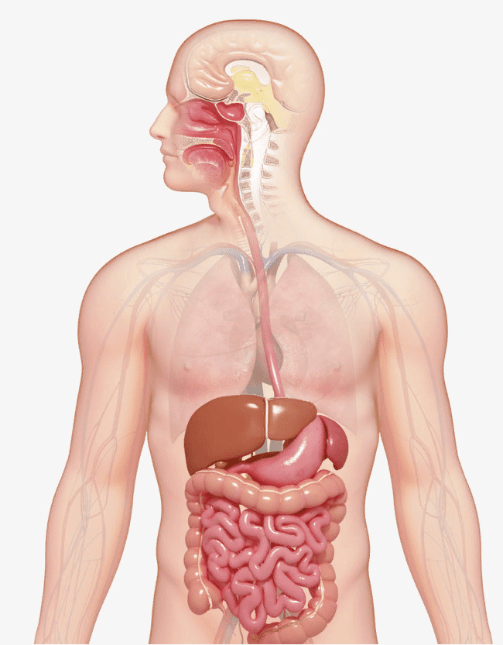
Функции пищеварительной системы
Механическая.
Секреторная.
Всасывающая.
Выделительная.
Перечень систем органов

Slide 28
Строение пищеварительной системы
Ротовая полость;
Пищевод;
Печень;
Желудок;
Желчный пузырь;
Поджелудочная железа;
Двенадцати перстная кишка;
Толстая кишка;
Тонкая кишка;
Аппендикс;
Задний проход.
Перечень систем органов

Slide 29
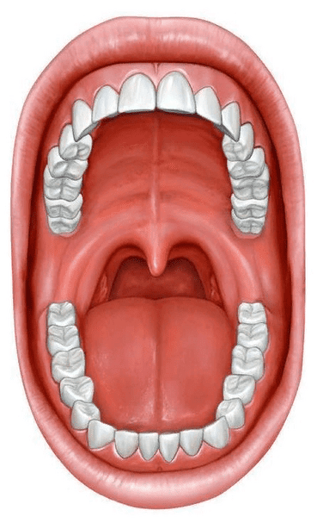
Ротовая полость
Ротовую полость соде-ржит:
Зубы (резцы, клыки, коренные);
Язык;
Слюнные железы (околоушные, подъязычные, поднижнечелюстные).
Перечень систем органов

Slide 30
Пищевод
Пищевод –это полый трубчатый орган, который служит для проведения пищевых масс из глотки в желудок. Длина пищевода у взрослого человека составляет 25-27 см.
Перечень систем органов

Slide 31
Печень
Печень состоит из двух долей: правой и левой. Печень– самая большая железа в организме человека. Функции печени многообразны: метаболические (регулирует обмен белков и аминокислот, липидов, углеводов); Функции печени многообразны: - метаболические (регулирует обмен белков и аминокислот, липидов, углеводов и биологически активных веществ (гормонов, витаминов), микроэлементов.
Перечень систем органов

Slide 32
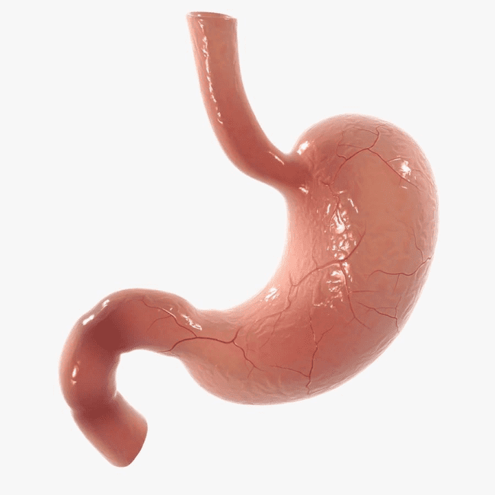
Желудок
Желудок человека – это мышечный орган, полый внутри. Он представляет собой резервуар для съеденной человеком пищи. Мышцы желудка сок-ращаются, выполняя волнообразные движения, таким образом перетирая и перемалывая еду.
Перечень систем органов

Slide 33
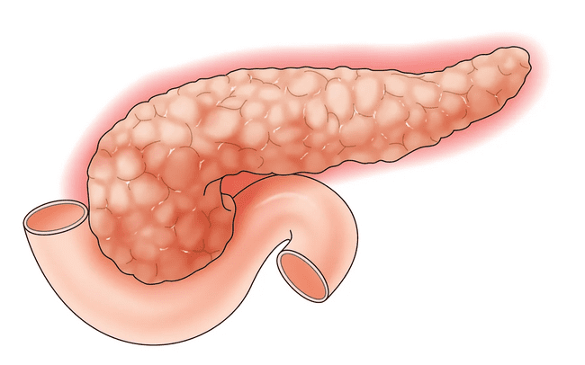
Поджелудочная железа
Поджелу́дочная железа́— это орган пищеварительной системы, обладающий внешнесекреторной и внутреннесекреторной функциями. Внешнесекреторная функция органа реализуется выделением панкреатического сока...
Перечень систем органов

Slide 34
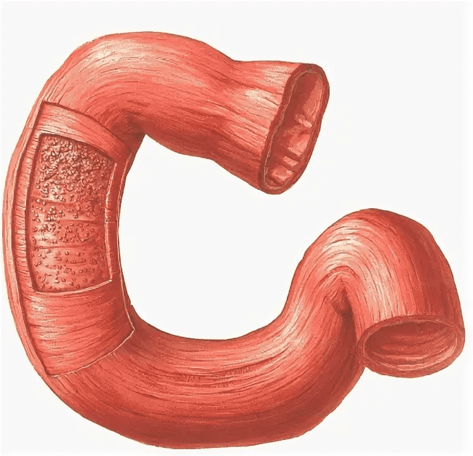
Двенадцати перстная кишка
Двенадцатиперстная кишка́ — начальный отдел тонкой кишки, следующий сразу после привратника желудка. В ней открываются протоки печени и поджелудочной железы
Перечень систем органов

Slide 35
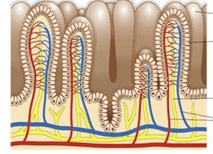
Тонкая кишка
В тонкой кишке в основном и происходит процесс пищеварения. Ворсинки увеличивают площать тонкой кишки и ускоряют процесс всасывания пищи добавить длину тонкого кишечника.
Перечень систем органов

Slide 36
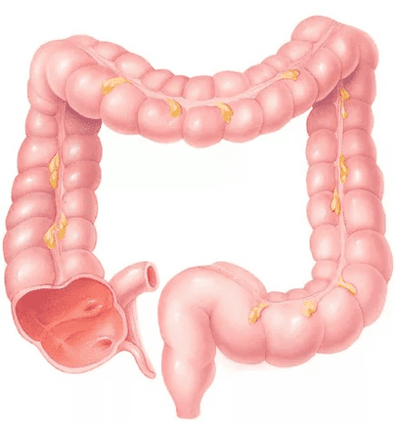
Толстая кишка
Толстая кишка — это нижняя, конечная часть пищеварительного тракта, в котором пищеварение осуществляется при помощи бактерий.
Перечень систем органов

Slide 37
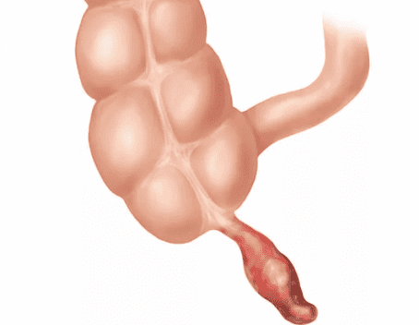
Аппендикс
Аппендикс — это придаток слепой кишки, начальной части толстой кишки. Аппендикс — важная часть иммунной системы человека. Воспаление аппендикса человека называется аппендицитом.
Перечень систем органов

Slide 38
Выделительная система
Перечень систем органов

Slide 39
Функции выделительной системы
Удаление из организма конечных продуктов обмена и чужеродных веществ;
регуляцию водно-солевого обмена и кислотно-щелочного равновесия;
регуляцию артериального давления;
регуляцию уровней кальция и фосфора в организме.
Перечень систем органов

Slide 40
Строение выделительной системы
Почки;
Почечная артерия;
Почечная вена;
Мочеточник;
Мочевой пузырь;
Сфинктер;
Уретра.
Перечень систем органов

Slide 41
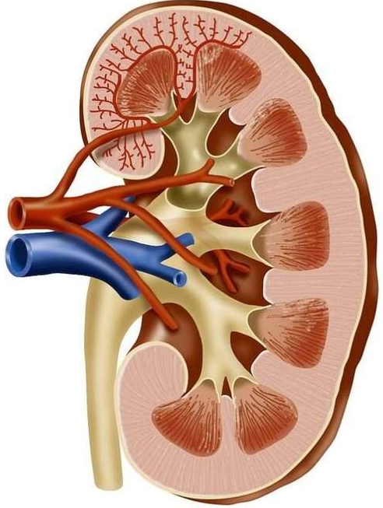
Почки
Строение почки
1. Мозговое вещество и почечные пирамиды; 2.Выносящая клубочковая артериола;
3. Почечная артерия; 4. Почечная вена; 5. Почечные ворота; 6. Почечная лоханка; 7.Мочеточник; 8.Малая почечная чашка;
9. Фиброзная капсула почки.
Перечень систем органов

Slide 42
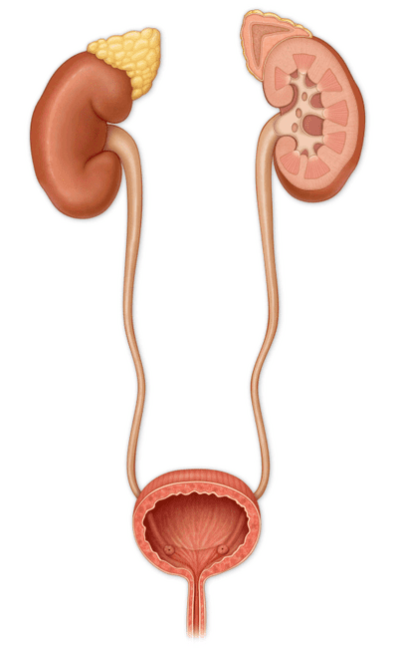
Мочеточник
МОЧЕТОЧНИК -выводной проток почки. Необходим для проведения мочи от почек к мочевому пузырю.
Перечень систем органов

Slide 43
Строение нефрона
Нефрон начинается с почечного тельца, которое состоит из клубочка и капсулы. Здесь осуществляется фильтрация плазмы крови, которая приводит к образованию первичной мочи.
Перечень систем органов

Slide 44
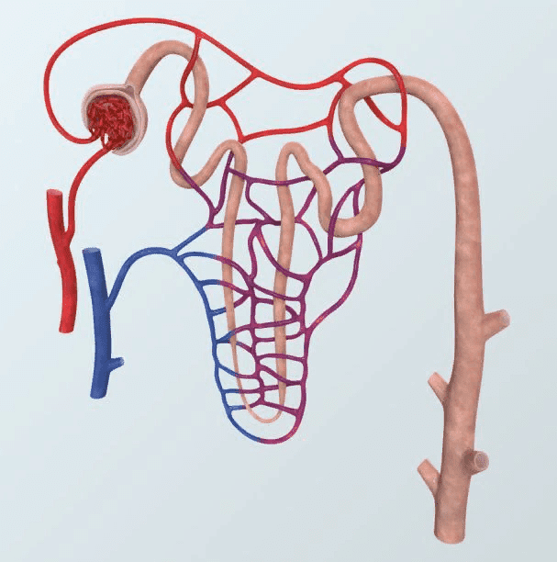
Образование мочи
Обратное всасывание(реабсорция),секреция в канальцах.
Перечень систем органов

Slide 45
Эндокринная система
Перечень систем органов

Slide 46
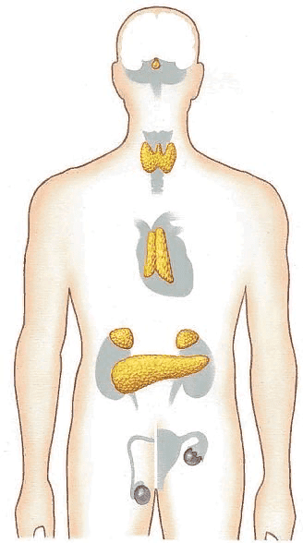
Функции эндокринной системы
гуморальная регуляция функций организма;
координация работы всех органов и систем;
гомеостаз организма при изменяющихся условиях внешней среды;
рост и развитие организма;
половая дифференцировка и репродуктивная функция;
обмен веществ и энергии;
эмоциональные реакции;
психическая деятельность человека.
Перечень систем органов

Slide 47
Строение эндокринной системы
Гипоталамус;
Гипофиз;
Вилочковая железа;
Надпочечная железа;
Щитовидная железа;
Поджелудочная железа;
Половые железы.
Перечень систем органов

Slide 48
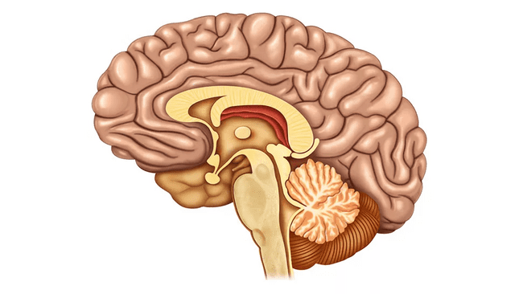
Гипоталамус
ГИПОТАЛА́МУС Гипоталамус регулирует функции автономной нервной системы и эндокринной системы, необходимые для поддержания гомеостаза, за исключением автоматических дыхательных движений, ритма сердца и кровяного давления
Перечень систем органов

Slide 49
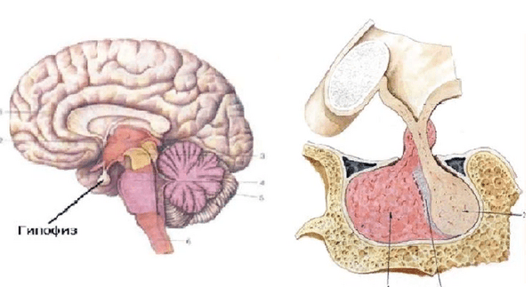
Гипофиз
Гипофиз называют "дирижером" желез внутренней секреции, так как его гормоны влияют на их работу.
Перечень систем органов

Slide 50
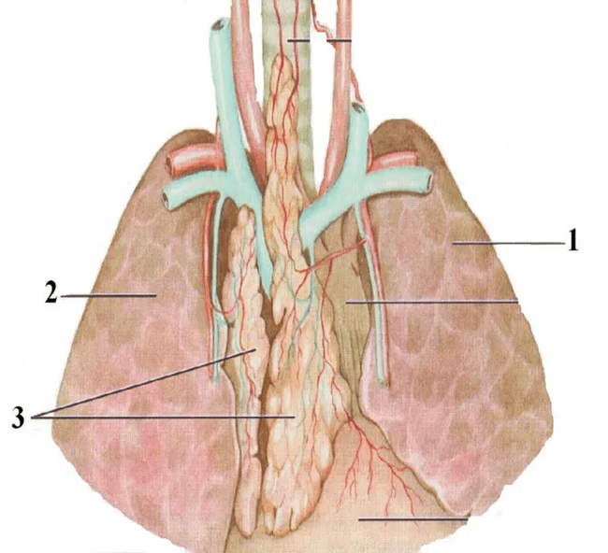
Вилочковая железа
Ви́лочковая железа – это зо́бная железа необходимая для формирования иммунитета.
Перечень систем органов

Slide 51
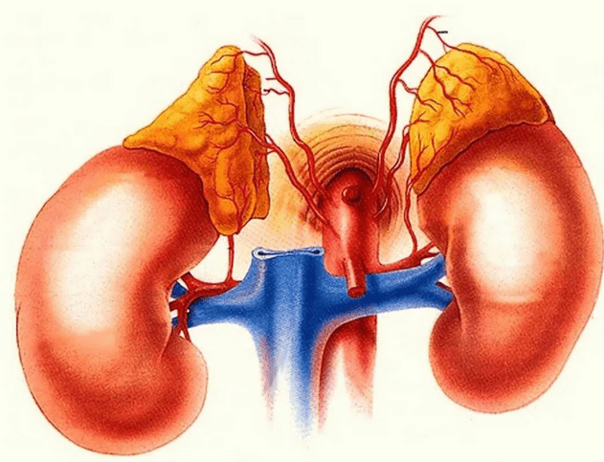
Надпочечная железа
Надпочечные железы:
Расположены на верхушках почек;
При стрессовых ситуациях вырабатывают адреналин , норадреналин;
Перечень систем органов

Slide 52
Поджелудочная железа
Регулирует
углеводный обмен
в организме.
Перечень систем органов

Slide 53
Щитовидная железа
Функцией его является активация процессов метаболизма, а именно, синтеза РНК и белков. Влияет на частоту сердцебиения и рост слизистой оболочки матки у женщин.

Slide 54
Половые железы
Половые железы делятся на мужские и женские. Выделяемые гормоны влияют на формирование тела мужчины и женщины.

Slide 55
Нервная система
Перечень систем органов

Slide 56
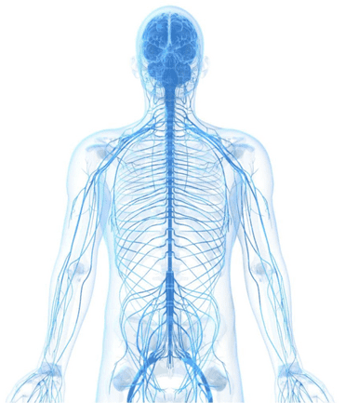
Функции нервной системы
регуляция работы внутренних органов;
координация действий органов;
гармоничное взаимодействие человека с окружающей средой;
основа высших психофизиологических процессов.
Перечень систем органов

Slide 57
Строение нервной системы
Головной мозг;
Спинной мозг;
Нервы.
Перечень систем органов

Slide 58
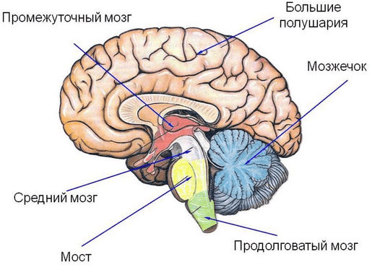
Головной мозг
Перечень систем органов

Slide 59
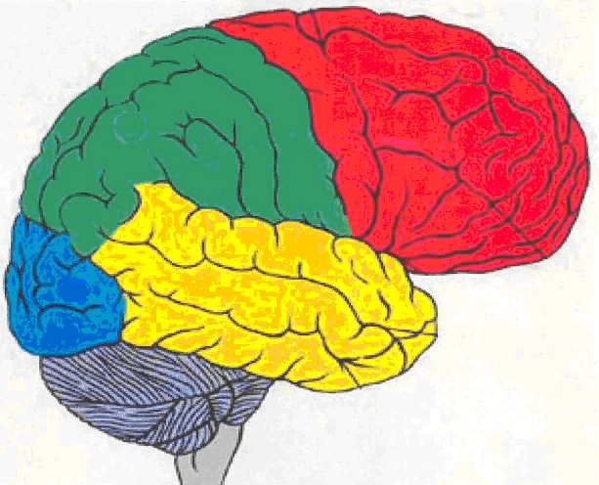
Доли коры больших полушарий
Лобная доля;
Теменная доля;
Височная доля;
Затылочная доля.
Перечень систем органов

Slide 60
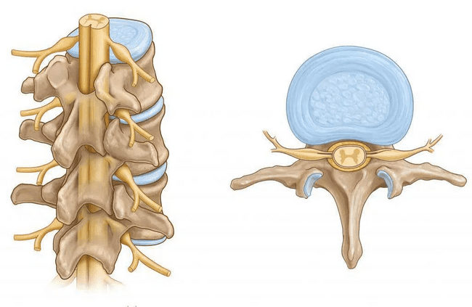
Спинной мозг
Спинной мозг человека находится в позвоночном канале. Он представляет собой цилиндрический тяж длиной 43 –45 см и массой около 30г. Функции спинного мозга. 1.обеспечивает связи головного мозга с периферией ; 2.осуществляет сегментарную рефлекторную деятельность.
Перечень систем органов

Slide 61
Половая система
Перечень систем органов

Slide 62
Функции половой системы
Выработка половыми железами половых гормонов(мужских-андрогенов ,женских –эстрогенов);
Обеспечение развития половых клеток(мужских-сперматозоидов ,женских яйцеклеток.
Перечень систем органов

Slide 63
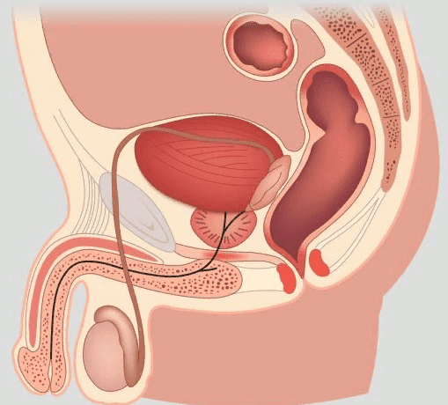
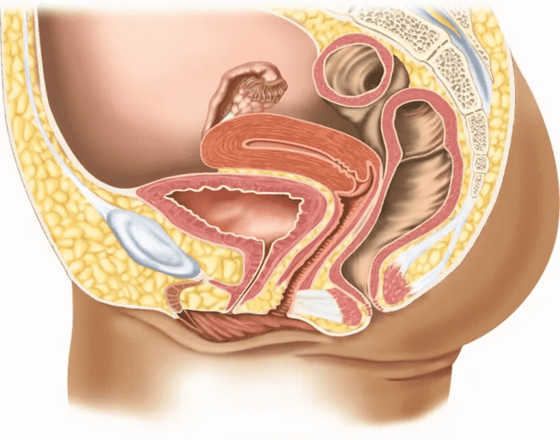
Строение половой системы
Мужская:
Гонады;
Систему внегонадных семявыносящих путей;
Добавочные железы;
Половой член.
Женская:
Яичник;
Матка;
Маточная труба;
Влагалище.
Перечень систем органов

